Slide 1
엘린 기획서
작성 날짜
팀명
2026-08-28
파송송계란탁

Slide 2
버전 이력
시작 일자 | 완료 일자 | 버전명 | 담당자 | 내용
2026-08-28 | 2026-08-28 | Ver01 | 이동현 | 초안 작성

Slide 3
제목
필수 포함 요소
    - 컨셉
    - 설계와 역할
    - 스킬 3종
    - 외형(일러스트 / 인게임 모션)

Slide 4
컨셉
성역을 사랑하는, 온화하고 섬세한 성격의 파수꾼.
악마와의 전쟁에 휘말려 눈을 잃고 말았지만 이기기 위해서라면
자신조차 희생 시킬 수 있는 강인한 정신력을 가지고 있다.

Slide 5
설계와 역할
성역을 위해서라면 스스로를 희생시킬 수 있는 파수꾼
주역할 : 마법 딜러
자신의 체력을 소모하고 아군의 시야를 이용해 더 먼 거리에서 공격
부역할 : 지원가
자신의 체력을 소모해 아군을 크게 회복
핵심 스텟 : 마법, 공격 속도

Slide 6



스킬 3종
타고난 섬세함
자신의 시야가 감소하고 가까운 아군의 시야 만큼 공격 사거리 증가
성역을 지키는 파수꾼임을 반영
희생
원형 범위 내 가까운 아군의 체력이
일정 비율 이하일 때, 엘린의 체력 일부를 소모하고 아군을 회복
온화하고 자기희생적인 캐릭터의
성격을 반영
유혈 낭자
엘린의 체력을 일정 비율 소모해 자신의 공격력을 그만큼 상승
피를 흘리더라도 싸우겠다는 엘린 캐릭터의 성격을 반영

Slide 7
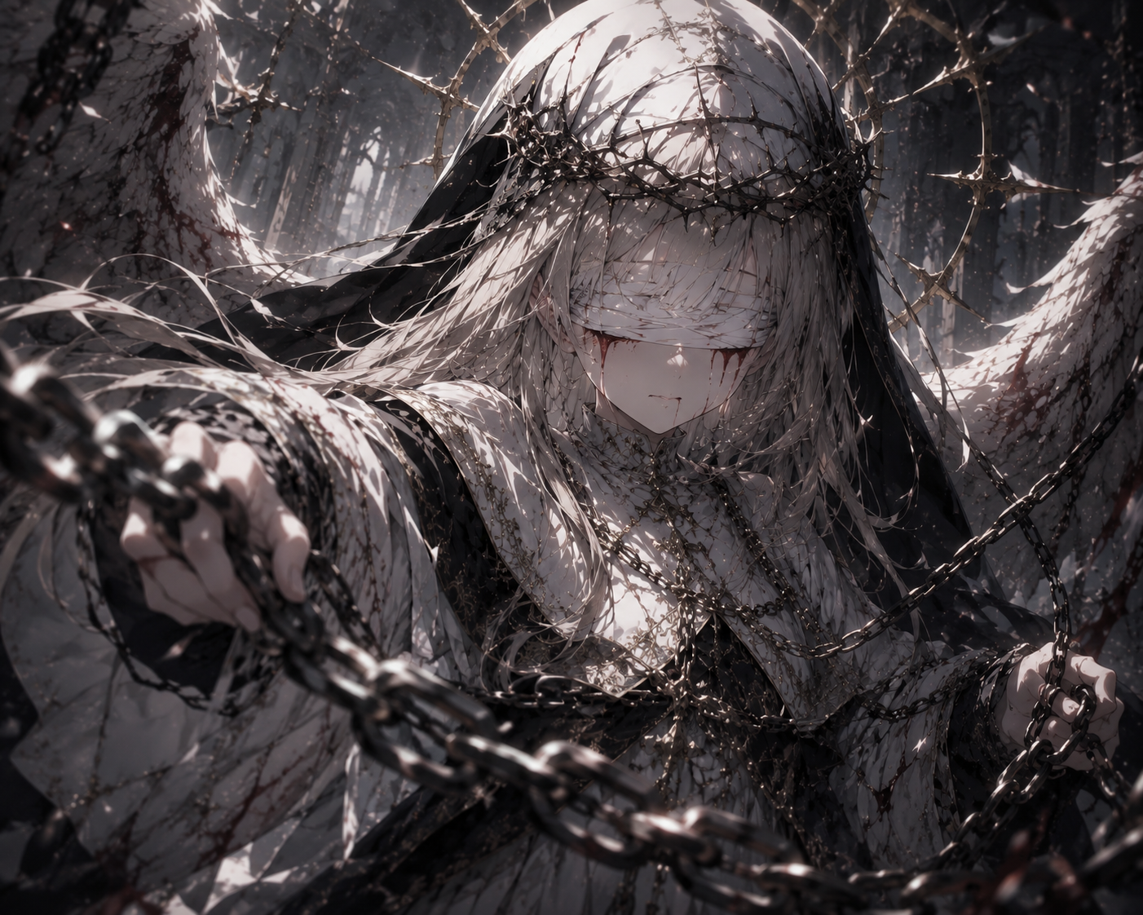
외형
고결하고 성스러운 이미지를 나타내는 하얀색을 통해 엘린의 성격을 시각적으로 표현
눈을 다쳐 앞이 잘 보이지 않는 것은 붕대와 붉은 피로써 시각화
포인트 컬러 : 흰색, 검은색

